Slide 1
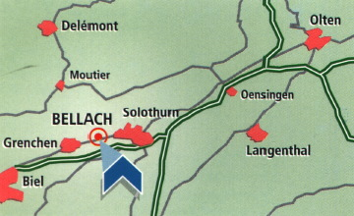


Lehrabschlussfeier 2026
Donnerstag, 25.06.2026 18.30 Uhr
Turbensaal, Bellach
Gewerbestrasse 20, 4512 Bellach
Die Kandidatinnen und Kandidaten sind vom AGVS, Sektion Solothurn herzlich eingeladen.
Für die Begleitung erheben wir, wie in den Vorjahren, einen Unkostenbeitrag von Fr. 40.00. Die Rechnung stellen wir nach erfolgter Anmeldung zu. Besten Dank.

Slide 2
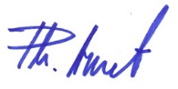
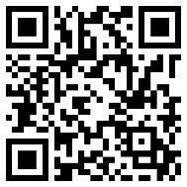


Lehrabschlussfeier 2026
Liebe Lehrabgängerinnen und Lehrabgänger
Liebe Ausbildungsbetriebe
Wir freuen uns sehr, Sie mit Ihren Angehörigen zur 18. Lehrabschlussfeier der Sektion Solothurn einladen zu dürfen
Donnerstag 25. Juni 2026 um
18.30 Uhr
im Turbensaal Bellach
Auto Gewerbe Verband Schweiz Sektion Solothurn
Philippe Arnet Thomas Jenni
Präsident Geschäftsführer
Anmeldung via QR-Code oder Link. Besten Dank.
Unser Programm:
18.00 Eintreffen der Gäste
18.30 Begrüssung durch den Präsidenten
Philippe Arnet
18.45 Bekanntgabe der Resultate und
Übergabe der Zeugnisse
19.45 Apéro Riche
Durch den Abend führt uns Roger Brogli.
Wir freuen uns auf Ihre Teilnahme an dieser Feier.
Unsere Sponsoren, herzlichen Dank.
https://easy-feedback.de/umfrage/2022681/Ny33fnU
Die Resultate werden ab Woche 25 auf www.lap.so.ch (fortlaufend) aufgeschaltet.

